Slide 1
Microservicios con Docker
Marco Hung
marco-luis.hung-campos@sogeti.com

Slide 2
Agenda
¿Qué son los Microservicios?
01
Demo
02
Docker containers
03
Demo
04
Extras
05

Slide 3
¿Qué son los Microservicios?

Slide 4
Microservicios con Docker
¿Qué son los Microservicios?
Arquitectura del Software
Monolítica
SOA
Microservicios
The Twelve-Factor App

Slide 5
Microservicios con Docker
Arquitectura del Software
Atributos de calidad
Disponibilidad
Interoperabilidad
Mantenibilidad
Seguridad
Resistencia
Escalabilidad
.etc
Análisis
Despliegues
Arq. Software
Desarrollo
Identificarlos
Pruebas

Slide 6
Microservicios con Docker
Arquitectura del Software
Arquitectura Monolítica
UI
Business Layer
Deploy
Data Interface
DB

Slide 7
Microservicios con Docker
Arquitectura Monolítica
Pros
Contras
Desarrollo y mantenimiento es más fácil
Despliegue más sencillo
Comunicación entre componentes es muy fácil
Desarrollo y mantenimiento se complican.
El despliegue se complica e impacta.
El escalado se puede volver costoso
No se puede trabajar de forma independiente
Al tiempo

Slide 8
Microservicios con Docker
Arquitectura Orientada a Servicios
SOA
S1
S2
S3
S1
S2
S3
Enterprise Service Bus (ESB)
S4
S5
S6
S4

Slide 9
Microservicios con Docker
Microservicios
UI
Micro
Micro 4
Micro 4
Micro 4
DB
DB
DB
DB

Slide 10
Microservicios con Docker
Microservicios
Atributos de calidad:
Mantenimiento
Pruebas
Despliegue
Principios:
Almacenamiento propio
Autónomos
Configurables
Monitoreo

Slide 11
Microservicios con Docker
Despliegues
Despliegue agnóstico
Contenedores
Orquestador: Kubernete, Docker Swarn, Service Fabric, etc.

Slide 12
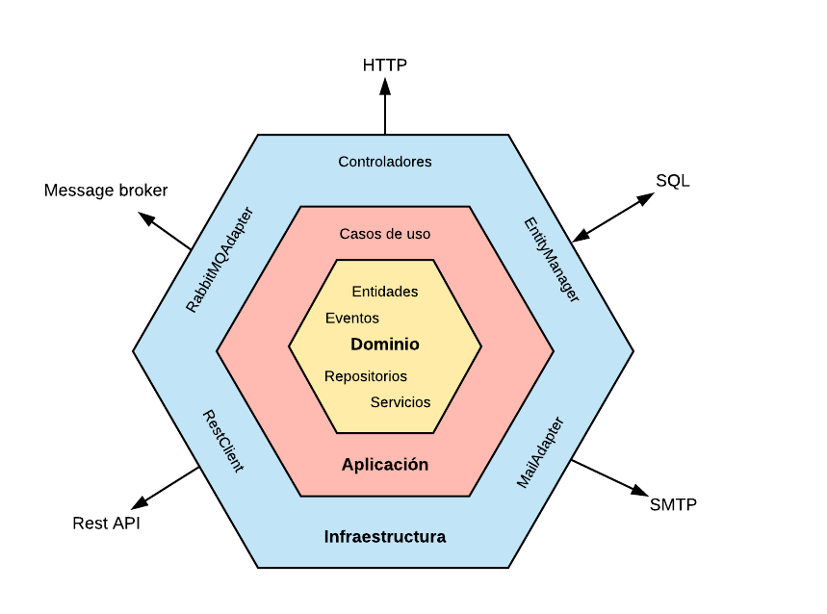
Microservicios con Docker
Clean Architecture - Hexagonal

Slide 13
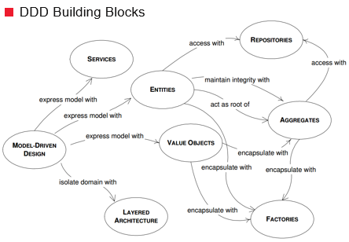
Microservicios con Docker
Domain Driven Design (DDD)

Slide 14
Microservicios con Docker
Comunicación entre microservicios
WS1
WS2
Síncrona
Resilience
Patterns:
Retry
Circuit Breaker

Slide 15
Microservicios con Docker
Comunicación entre microservicios
WS1
WS2
Asíncrona
Subscripción
Publicación
Publicación
Subscripción
Message broker

Slide 16
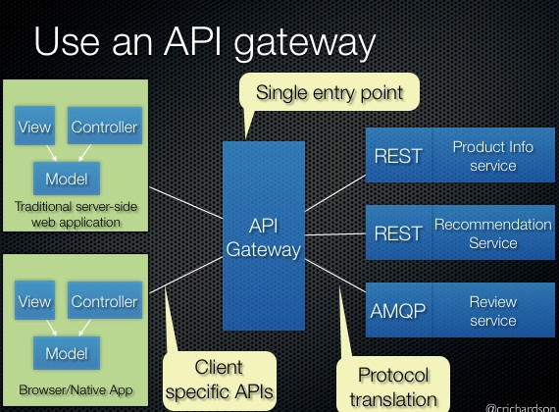
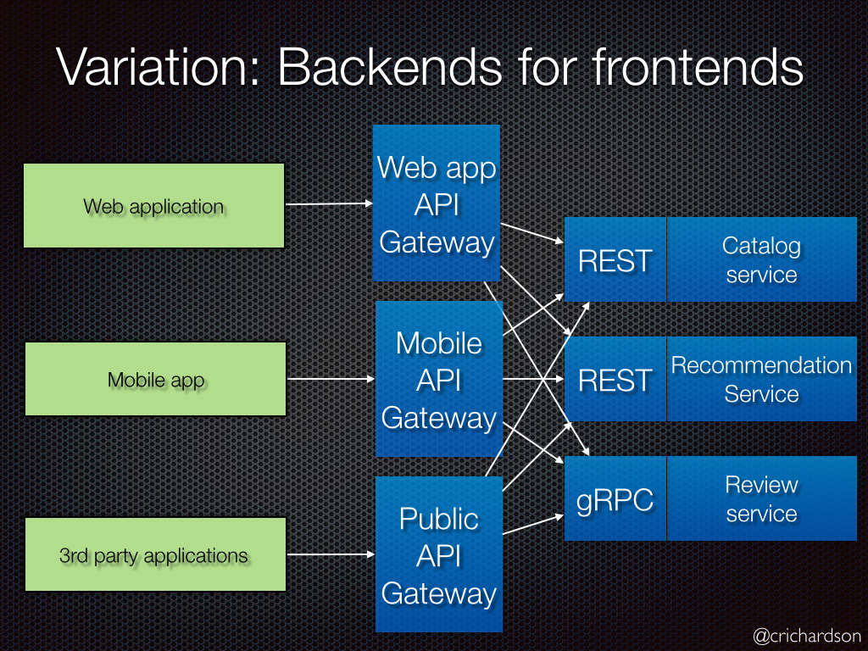
Microservicios con Docker
Api Gateway
Api Management
Ocelot
*Nginx

Slide 17
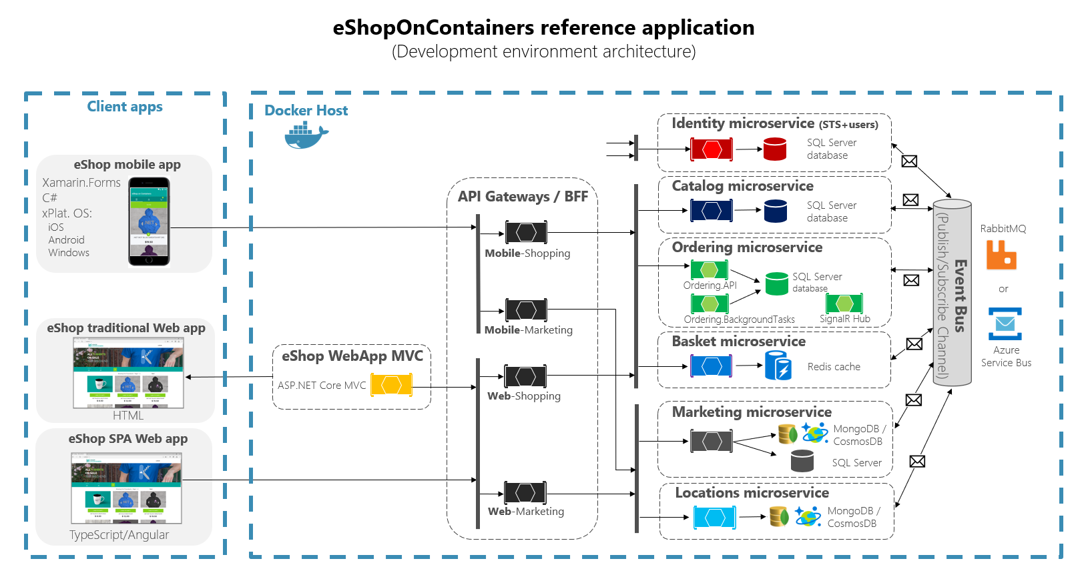
Microservicios con Docker
Ejemplo de arquitectura de microservicios

Slide 18
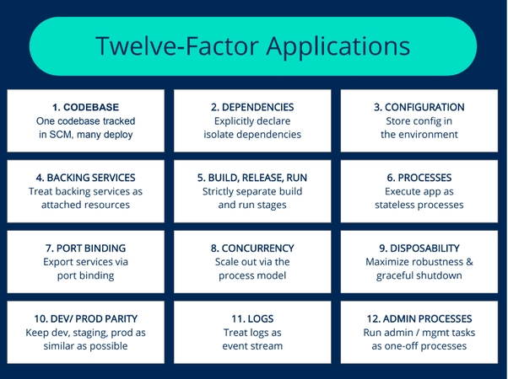
Microservicios con Docker
Twelve-Factor Applications

Slide 19
DEMO

Slide 20
Docker Containers

Slide 21
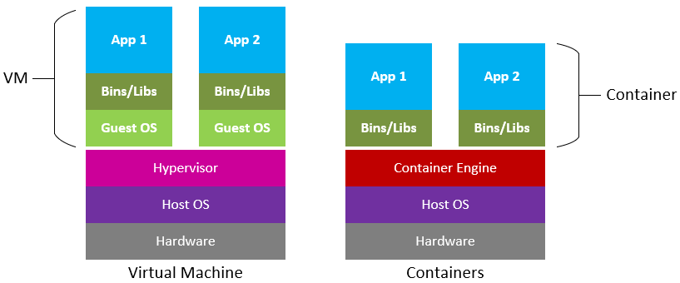
Microservicios con Docker
¿Qué es un contenedor?

Slide 22
Microservicios con Docker
Imagen vs Contenedor
Imagen
Es una aplicación empaquetada.
Se ejecuta dentro de un contenedor.
Son paquetes ejecutables que contienen todos los componentes
Plantilla
Contenedor
Es la imagen ejecutada
“Contenedor en disco”

Slide 23
Microservicios con Docker
Instalación
https://docs.docker.com/docker-for-windows/

Slide 24
Microservicios con Docker
docker run –d busybox echo Hola Mundo
docker ps –a
docker rm container1
docker images –a
docker rmi Image1 Image2
docker run -it busybox sh
docker pull
docker push
docker run -it --rm anapsix/nyancat
VS soporte para contenedores
DockerFile
Variables de entorno
Docker-Compose archivo yml
docker ps –aq
docker stop $(docker ps -aq)
docker rm $(docker ps -aq)
docker rmi $(docker ps -aq)
Docker Desktop
Dashboard

